Slide 1
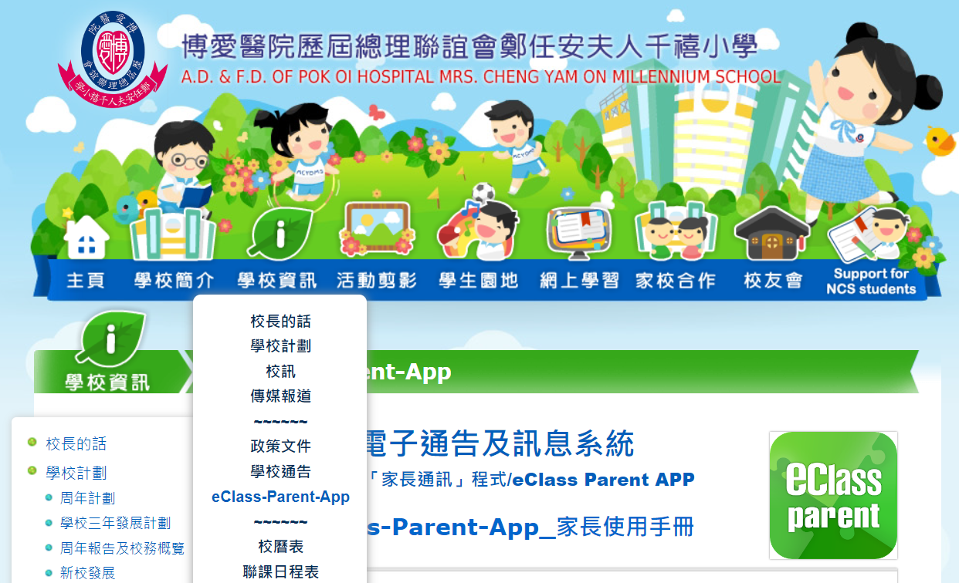

www.mcyoms.edu.hk

Slide 2

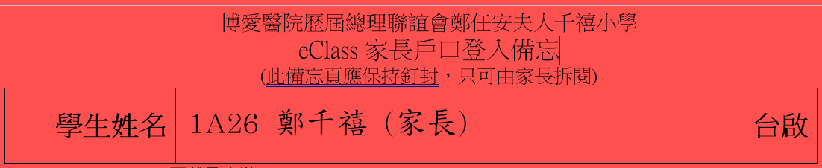

eClass家長戶口登入備忘
eClass Parent App
手機應用程式
家長使用手冊
Notes:
For In-House Training ONLY: DO NOT DISTRIBUTE

Slide 3
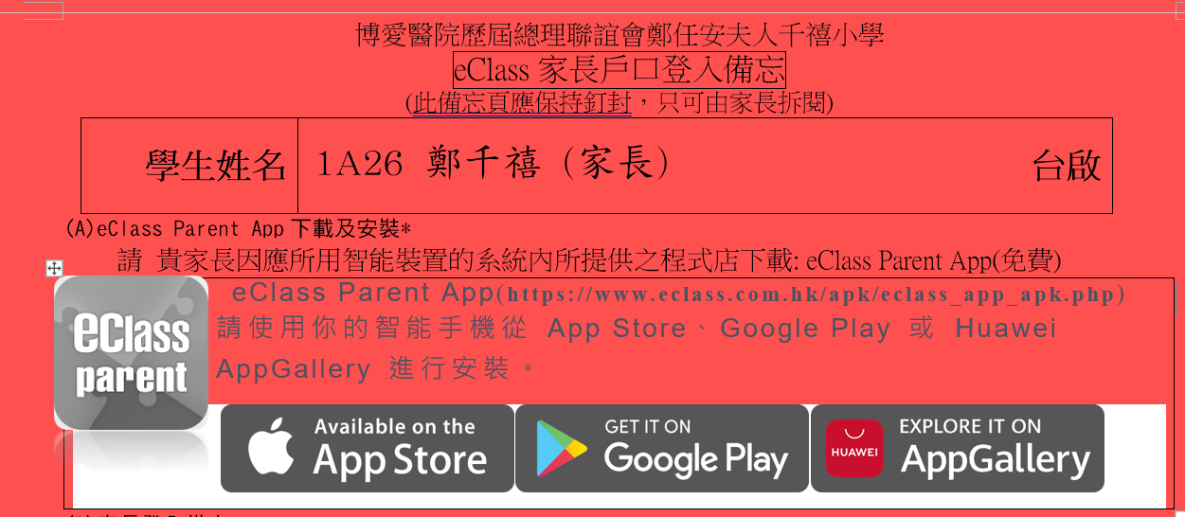
eClass家長戶口登入備忘
安裝
(5部智能裝置)

Slide 4
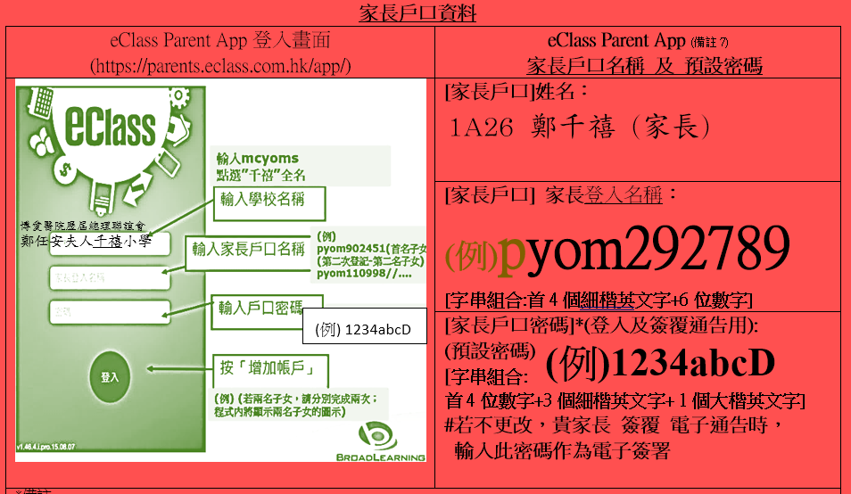
eClass家長戶口登入備忘
家長登入資料(帳名稱及密碼)
例

Slide 5
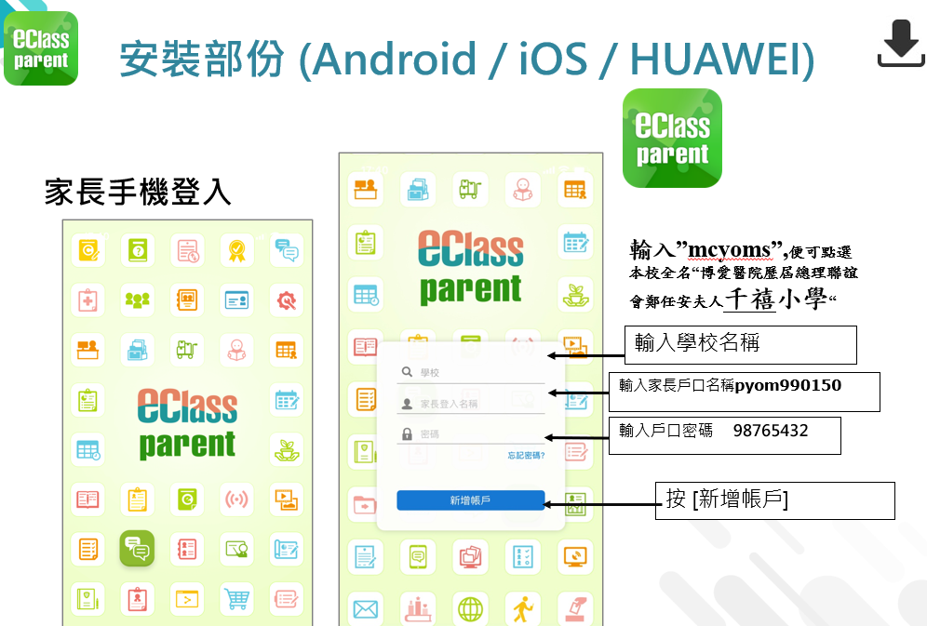


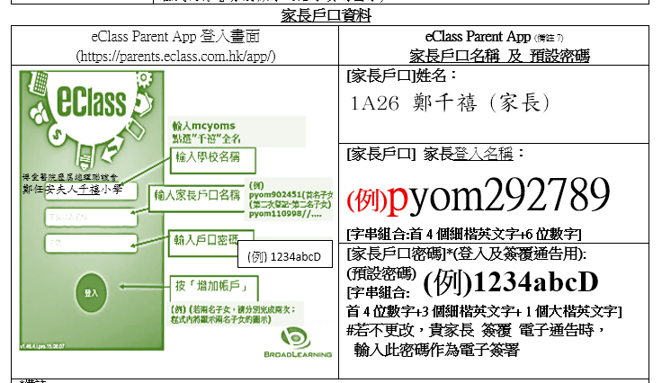
安裝部份 (Android / iOS / HUAWEI)
eClass家長戶口登入備忘
登入
家長手機登入
輸入”mcyoms”,便可點選
本校全名“博愛醫院歷屆總理聯誼
會鄭任安夫人千禧小學“
輸入學校名稱
輸入家長戶口名稱pyom990150
輸入戶口密碼 98765432
按 [新增帳戶]

Slide 6
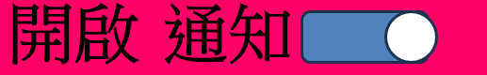







MCYOMS eClass Parent App 功能
1
即時訊息
Push Notification
學校宣佈
School News
2
電子通告
及
繳費電子通告
電子通告
eNotice
3
繳費
ePayment
直接
跳至
家長的ALIPAY.HK戶口
由家長進行授權繳款
數碼頻道
Digital Channel
4
學校資訊
School Information

Slide 7
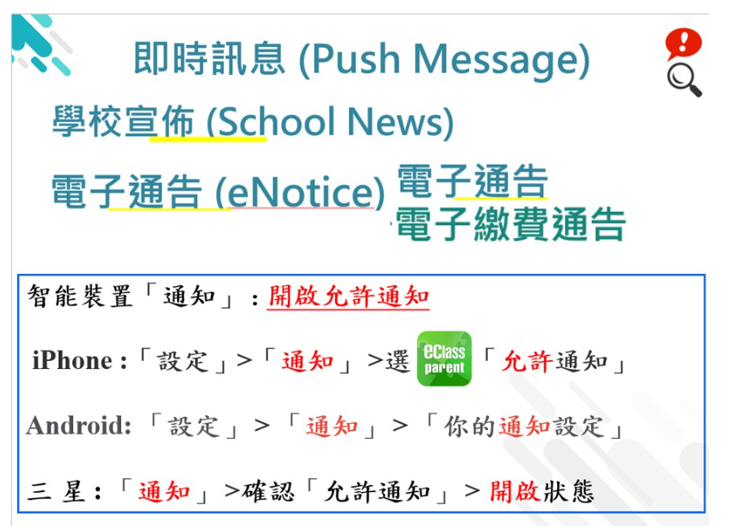
eClass家長戶口使用備忘
開啟 通知

Slide 8
eClass家長戶口使用備忘
[電子通告簽覆/延簽安排]
1. [電子通告簽覆/延簽安排]
1.限期:通告翌日/指定日期8:00AM
-限期當日8:00AM-9:00AM班主班檢視及統計
2.補簽/延簽安排:限期當日9:00AM後及
其後一或兩個上課日 (至延簽最後一天8:00AM)

Slide 9
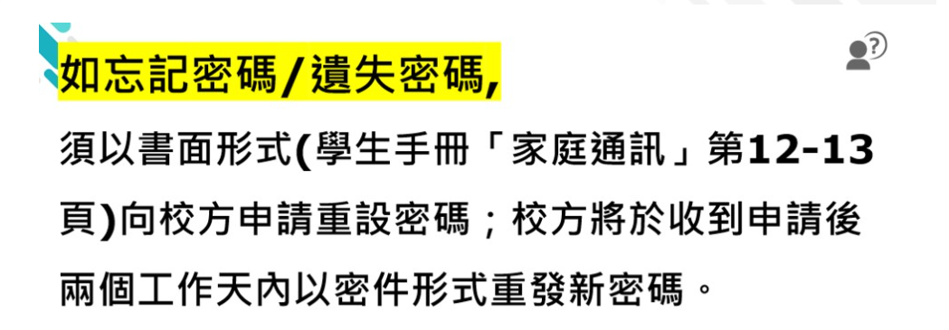
eClass家長戶口使用備忘
[補領密碼]

Slide 10


客戶支援
eClass家長戶口使用備忘
[支援]
電郵
support@eClass.hk
支援專線
Whatsapp
wa.me/85239133122
3913 3122

Slide 11

www.mcyoms.edu.hk
謝謝大家

Slide 12
